Slide 1

TRƯỜNG TIỂU HỌC SÀI ĐỒNG
Môn: Tập đọc
Bài: Truyện cổ nước mình
GV : Phạm Thị Lượt
Lớp: 4A4

Slide 2
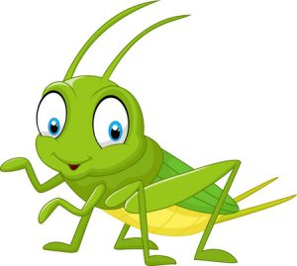
Ôn bài cũ:
Đọc đoạn 2 bài: “Dế Mèn bênh vực kẻ yếu” và trả lời câu hỏi sau:
Qua bài tập đọc “Dế Mèn bênh vực kẻ yếu” em thấy Dế Mèn là người như thế nào? Em học tập ở Dế Mèn được điều gì?

Slide 3
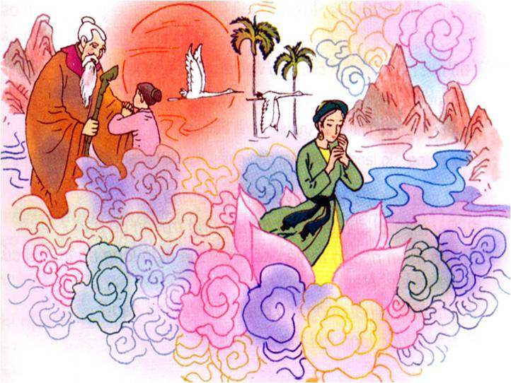
Những nhân vật ấy thường xuất hiện trong những câu chuyện cổ tích.
Bức tranh vẽ cảnh ông tiên, em nhỏ và một cô gái đứng trên đài sen.
Những nhân vật đó em thường gặp ở đâu?
Trong tranh có những nhân vật nào?

Slide 4

Thứ tư ngày 14 tháng 9 năm 2022
Tập đọc
Truyện cổ nước mình

Slide 5

LUYỆN ĐỌC
Đọc toàn bài , trả lời câu hỏi:
Bài thơ thuộc thể thơ nào?
Khi đọc cần chú ý gì về cách ngắt, nghỉ hơi?
+ Bài thơ thuộc thể thơ lục bát.
+ Khi đọc cần chú ý:
Hết 1 dòng thơ thì ngắt hơi
Hết 1 khổ thơ thì nghỉ hơi

Slide 6

Bài chia làm 5 đoạn:
Đoạn 1: Từ đầu đến phật, tiên độ trì.
Đoạn 2: Tiếp theo đến rặng dừa nghiêng soi.
Đoạn 3: Tiếp theo đến ông cha của mình.
Đoạn 4: Tiếp theo đến chẳng ra việc gì.
Đoạn 5: Phần còn lại

Slide 7

LUYỆN ĐỌC
2. Đọc từng khổ thơ
a) Đọc đúng:
Truyện cổ
Sâu xa
Tuyệt vời
Rặng dừa nghiêng soi
Thiết tha
Đẽo cày

Slide 8
LUYỆN ĐỌC
Tôi yêu truyện cổ nước tôi
Vừa nhân hậu / lại tuyệt vời sâu xa
Thương người / rồi mới thương ta
Yêu nhau / dù mấy cách xa cũng tìm
Rất công bằng,/ rất thông minh
Vừa độ lượng/ lại đa tình,/ đa mang.

Slide 9
LUYỆN ĐỌC
2. Đọc từng khổ thơ
b) Giải nghĩa từ:
- Độ trì:
( phật, tiên,….) cứu giúp và che chở cho người.
- Độ lượng:
rộng rãi, do tha thứ cho người khác.
- Đa tình:
giàu tình cảm( nghĩa trong bài).
- Đa mang:
lo lắng, quan tâm đến nhiều người, nhiều việc
(nghĩa trong bài).

Slide 10

3. Đọc lại toàn bài.

Slide 11
Tìm hiểu bài

Slide 12

TÌM HIỂU BÀI
Đọc từ đầu đến đa mang.
1. Vì sao tác giả yêu truyện cổ nước nhà?
TRẢ LỜI:
Vì truyện cổ của nước mình rất nhân hậu, ý nghĩa rất sâu xa.
Vì truyện cổ giúp ta nhận ra những phẩm chất quý báu của cha ông: công bằng, thông minh, độ lượng, đa tình, đa mang,…
Vì truyện cổ truyền cho đời sau nhiều lời răn dạy quý báu của cha ông: nhân hậu, ở hiền, chăm làm, tự tin…

Slide 13
TÌM HIỂU BÀI
- Em hiểu câu thơ: Vàng cơn nắng, trắng cơn mưa là như thế nào?
Ông cha ta đã trải qua bao mưa nắng, qua thời gian để đúc rút những bài học kinh nghiệm cho con cháu.
-Từ “Nhận mặt” ở đây nghĩa là thế nào?
Nhận mặt là giúp con cháu nhận ra bản sắc dân tộc, những truyền thống tốt đẹp của ông cha như công bằng, thông minh, nhân hậu từ bao đời nay.
Ý 1: Ca ngợi truyện cổ, đề cao lòng nhân hậu, ăn ở hiền lành.

Slide 14



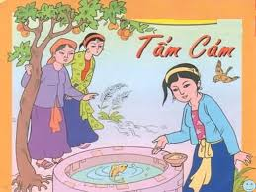
2. Bài thơ gợi cho em nhớ những chuyện cổ tích nào?

Slide 15
TÌM HIỂU BÀI
Hai câu chuyện này muốn khuyên chúng ta điều gì?
.Truyện Tấm Cám khuyên chúng ta sống phải chăm làm, ăn ở nhân hậu, hiền lành.
. Truyện Đẽo cày giữa đường khuyên chúng ta cần phải tự tin, có chính kiến khi làm bất cứ việc gì.

Slide 16

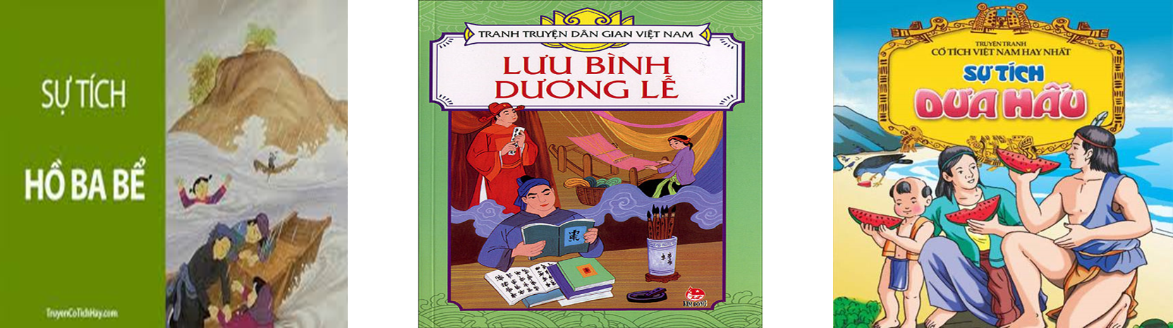
TÌM HIỂU BÀI
Tìm thêm những truyện cổ khác thể hiện lòng nhân hậu của người Việt Nam ta.

Slide 17

Những từ ngữ nào trong bài ca ngợi kho tàng truyện cổ của ông cha ta?
tuyệt vời
nhân hậu
sâu xa

Slide 18
Tìm những từ ngữ thể hiện phẩm chất quý báu của ông cha ta qua bài thơ?
công bằng
thông minh
độ lượng
đa tình
đa mang

Slide 19

Tôi nghe truyện cổ thầm thì
Lời ông cha dạy cũng vì đời sau.
TÌM HIỂU BÀI
Em hiểu ý nghĩa hai dòng thơ cuối bài như thế nào?
TRẢ LỜI
Ý nói truyện cổ là lời cha ông răn dạy con cháu đời sau sống cần nhân hậu, độ lượng, công bằng, thông minh, chăm chỉ.
Ý 2: Những bài học quý của cha ông muốn răn dạy
con cháu đời sau.

Slide 20

Bài thơ nói lên điều gì?
Nội dung:
Ca ngợi truyện cổ nước ta vừa nhân hậu, thông minh vừa chứa đựng kinh nghiệm quý báu của cha ông.

Slide 21
Luyện đọc diễn cảm
- Bài thơ đọc với giọng thế nào?
Toàn bài đọc với giọng nhẹ nhàng, thiết tha, tự hào, trầm lắng.

Slide 22
Tôi yêu truyện cổ nước tôi
Vừa nhân hậu / lại tuyệt vời sâu xa
Thương người / rồi mới thương ta
Yêu nhau/ dù mấy cách xa cũng tìm
Ở hiền/ thì lại gặp hiền /
Người ngay/ thì được phật, / tiên độ trì.
Mang theo truyện cổ/ tôi đi/
Nghe trong cuộc sống thầm thì tiếng xưa
Vàng cơn nắng,/ trắng cơn mưa
Con sông chảy/ có rặng dừa nghiêng soi.

Slide 23

HỌC THUỘC LÒNG BÀI THƠ

Slide 24

DẶN DÒ
Học thuộc lòng bài thơ: Truyện cổ nước mình
Chuẩn bị: Thư thăm bạn
Notes:
24

Slide 25
Thứ hai ngày 13 tháng 9 năm 2021
Tập đọc
Truyện cổ nước mình
Nội dung: Ca ngợi truyện cổ nước ta vừa nhân hậu, thông minh vừa chứa đựng kinh nghiệm quý báu của cha ông.

